Slide 1
Реактивная сборка
Огромного проекта

Slide 2
Станислав Сидристый
Системный архитектор в Центре Речевых Технологий
Книга: https://github.com/sidristij/dotnetbook
telegram: @sidristij
sunex.development@gmail.com
Notes:
0’

Slide 3
Что дано?

Slide 4
монорепозиторий
более 100 файлов решений
более 1000 проектов
выпуск идёт под общим срезом
отдельные билды под каждый сервис

Slide 5















есть общие nuget-пакеты
есть общие проекты (в рамках группы сервисов)

Slide 6






есть общие nuget-пакеты
есть общие проекты (в рамках группы сервисов)

Slide 7
Первичная проблема
трудно отслеживать что было изменено (nuget+сервисы)
трудно отслеживать что нужно пересобрать (nuget+сервисы)
версии сервисов должны расти только если они были изменены
dev/release версии

Slide 8
Так что же делать?
Notes:
2’

Slide 9
Можно попробовать сделать
обычным .NET путём
Notes:
1 ‘

Slide 10
прошлый билд
изменения
текущий билд
msbuild сам всё понимает по датам изменения файлов

Slide 11
Проблемы
git не сохраняет даты изменения файлов

Slide 12
Решение
find . –exec touch –m –d ‘-1 day’ {} +
/// достать откуда-то bin/Release прошлого билда
git diff --name-only PREV-SHA HEAD | xargs -d'\n' touch -m –d
dotnet build -c Release

Slide 13


Проблемы
msbuild нужен не только bin/Release, но и obj/Release
их объёмы будут под 20Gb на полную сборку
из-за больших объемов билд будет не супер-быстрым
Notes:
5 m

Slide 14
Можно попробовать сверять bin/Release

Slide 15
Решение
Dockerfile билда:
FROM registry/<service>:<version> AS prev-version
FROM dotnetsdk as build
...
+ COPY --from=prev-version app <sources-path>/last
dotnet build -c Release
diff /last /bin/Release/net6.0
Notes:
2’

Slide 16
Проблемы
из-за многопоточной сборки dll отличаются
если отключить многопоточную сборку, будет очень долго
Notes:
8 ‘

Slide 17
Можно попробовать вручную

Slide 18
Гипотеза
Состояние любого проекта зависит от:
исходников проекта;
зависимостей проекта:
других проектов;
nuget пакетов;
*.dll, *.so;
Contents.

Slide 19
Гипотеза
Чтобы рассчитать «версию» проекта надо:
рассчитать число, которое определит версию исходников и contents проекта
рассчитать число, которое определит «версии» всех зависимостей

Slide 20
































Slide 21

















Версии
dev
feature
34.45364
34.45374
HASH₁
34.45375
34.45378
HASH₂
34.45381
HASH₃
34.45384

Slide 22







Версии
HASH₁
34.45364
34.45374
1. Рассчитать HASH-версию сервиса
34.45375
HASH₂
2. Забрать полный список тэгов
34.45378
3. Забрать максимальную версию
HASH₃
34.45381
34.45384

Slide 23






Версии
HASH₁
34.45364
34.45374
1. Рассчитать HASH-версию сервиса
34.45375
HASH₂
2. Забрать полный список тэгов
34.45378
3. Забрать максимальную версию
HASH₃
34.45381
34.45384

Slide 24
Как считать hash-версию?
Если msbuild запустить на каком-либо проекте, тот сначала соберёт все зависимые проекты, а потом – требуемый;
У msbuild есть язык описания шагов сборки.

Slide 25
Что получим
Не будет компиляции если она не нужна
Меняем версию только если что-то изменилось

Slide 26
План
Пишем msbuild Task для подсчёта hash-версии;
Пишем ещё один для обхода проектов.
Notes:
19 ‘

Slide 27
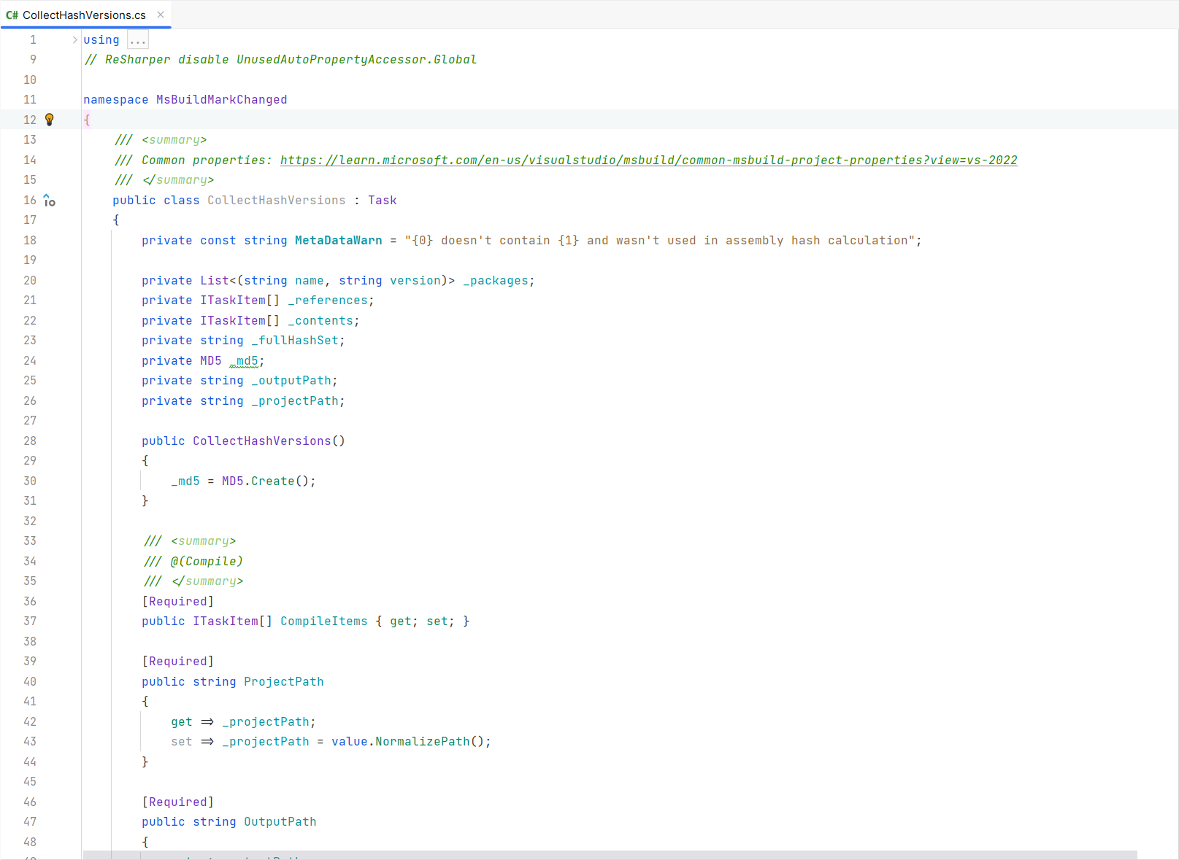
Notes:
29 ‘

Slide 28
Выводы

Slide 29
Выводы
Вместо линейных 20-25 минут линейные 20 сек – 3 минуты;
Вместо 400-500 машиноминут 20 секунд – 3 минуты;
Снижение количества ошибок «забыли собрать nuget»;
Снижение количества ошибок «забыли собрать сервис»;
Автоматический деплой среза версий сервисов;
Версия растёт только если есть изменения;
Можно удостовериться, что изменения затронули мало сервисов.

Slide 30
QA
Notes:
40’

